Slide 1

Примэрия села Гайдар,
АТО Гагаузия, Республика Молдова
ОТЧЕТ
О работе примэрии села Гайдар
по обеспечению социально-экономического развития
на подведомственной территории за
2017 год
Киося Илья Георгиевич, примар

Slide 2
УВАЖАЕМЫЕ ЖИТЕЛИ СЕЛА ГАЙДАР!
Согласно Закона « О местном публичном управлении» № 436 от 26.12.2006 года, представляю Вам отчет примэрии села Гайдар о проделанной работе за 2017 год. Данная презентация рассчитана на широкий круг лиц, и каждый из Вас, ознакомившись с ней, сможет дать оценку проделанной работе и высказать свое мнение, предложение и т.п.
Главной своей задачей считаю работу, направленную на повышение уровня жизни нашего села, улучшение социально-экономического развития. Постараюсь подвести итоги, останавливаясь на главных делах и проектах, над которыми работала наша Примэрия и проанализировать, что нам удалось сделать и над чем надо ещё поработать.
Хочу отметить, что наш Совет - это слаженный механизм, в котором в единстве и добром согласии работают Совет и примэрия, в котором стал обязательным добросовестный повседневный труд всех работников .
Несмотря на то, что в 2017 году наблюдалось много серьёзных проблем, мы старались находить выход из кризисных ситуаций. На протяжении всего отчетного периода команда примэрии Гайдар с честью выполняла взятые обязательства.
Примэрия и Совет провели значительную работу. Мы старались благоустраивать село, привлекать инвестиции доноров для реализации различных проектов, мы проводили общественно – полезные мероприятия, реализовали социальные программы. Несмотря на это, ещё очень многое нам предстоит сделать, имеем немало задач на будущее.
Обо всем этом хочу отчитаться, представив факты, что было сделано за это время, избрав транспарентность (прозрачность) основным условием деятельности любой структуры.

Slide 3
Структура отчета:
I. Основные показатели социально-экономического развития села Гайдар на 01.01.2018 г.
II. Итоги основной деятельности за 2017 год.
III. Анализ исполнения бюджета за отчетный период.
IV. Достижения примэрии на протяжении 2017 года в области генеральной инфраструктуры.
V. Социальная политика
VI. Землеустройство
VII. Налоги и сборы
VIII. Коммунальное хозяйство
IX.Деятельность местного совета за отчетный период.
X. Криминогенная обстановка
XI. Культура и спорт
XII. Экология и благоустройство
XIII. Реализация инвестиционных проектов
XIV. Задачи на 2018 год.
Заключение

Slide 4
I. Основные показатели
социально-экономического развития на 01.01.2017 г.
Территория-50 км²

Slide 5
Численность населения- 4622 человек
Из них:

Slide 6
Категории населения

Slide 7
Демографическая ситуация с. Гайдар за 2017 год

Slide 8
II. Итоги основной деятельности
В 2017 году в примэрию поступило 138 письменных петиций, в том числе на имя совета -88 петиций, на имя примара -50 петиций.
Большинство письменных заявлений поступили по таким вопросам, как:
Об оказании материальной помощи;
О разрешении благоустройства земельных участков;
О предоставлении льготной оплаты за питание детям в д/с;
О разрешении на раскорчевку многолетних плантаций;
О предоставлении в аренду и продаже земельных участков;
О ремонте дорог;
Разрешение конфликтных ситуаций между соседями по границам земельных участков;
Об отмене решений совета;
Спорно-земельные вопросы и др.
Из общего количества поступивших петиций принято решение об удовлетворении 89-ти. В ряде случаев был дан обоснованный отказ с предложением, в случае несогласия, в соответствии со ст. 7 п.3 Закона РМ О подаче петиций № 190 –XIIIот 19.07.1994 г. обратиться в Административный суд. По некоторым петициям, не были приняты решения, в связи с тем, что материалы по данным вопросам находятся в Прокуратуре.
Большинство обращений удовлетворены. Отрадно, что эффективности такой мобильности в решении проблем села и его жителей служит четкое взаимодействие местного совета и примэрии .

Slide 9
Изданные документы
Год | Обнародовано распоряжений |  | Составлено нотариаль- ных действий | Рассмотрено петиций | Зарегистрировано актов гражданского состояния
 | По личному составу | По основной деятельности |  |  | Рожде- ний | Смер-тей | Бра- ков
2017 | 104 | 79 | 48 | 138 | 44 | 21 | 12

Slide 10
III. Анализ исполнения бюджета за 2017 год
81%
145 %

Slide 11
Структура доходов
Утверждено, тыс. лей | Поступило, тыс. лей | % выполнения
Собственные доходы
1228,5 | 997,3 | 81%
Трансферты
3627,5 | 5262,2 | 145%
Итого доходов:
4856,0 | 6259,5

Slide 12
Структура расходов
Наименование | План | Уточ. касса | Фактические расходы | % выполнения
Зараб/плата, тыс.лей | 3141,6 | 3200,8 | 2915,2 | 91,07%
Питание, тыс.лей | 604,8 | 581,2 | 465,1 | 80,02%
Энергоресурсы, тыс.лей | 312,5 | 209,9 | 209,4 | 99,76%
Остальные расходы расходы, тыс. лей | 697,1 | 3236,2 | 2658,6 | 82,15%
Всего расходов, тыс.лей | 4756 | 7228,1 | 6248,3 | 86,44%

Slide 13
Затраты на отопление и уличное освещение
Наименование организации | Расход топлива | Сумма всего (лей) | Сумма за S =1 м²
Д/Сад (960м²) | 13416 м³ (газ) | 88934,66 | 92,64
Примэрия (310м²) | 2732 м³(газ) | 18110,54 | 58,42
Ф-л Д/сада (500 м²) | 44,69 MWh (биотопливо) | 20528,64 | 41,06
Д/К (648м²) | 12,37 MWh (биотопливо) | 42094,19 | 64,96
Гимназия (2600м²) | 145,37 MWh (биотопливо) | 162873,85 | 62,64
Уличное освещение (300 шт.) | 6667 Квт (э/э) | 15934,13 | 53,11

Slide 14
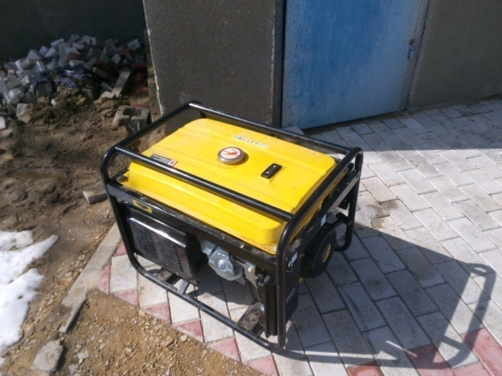
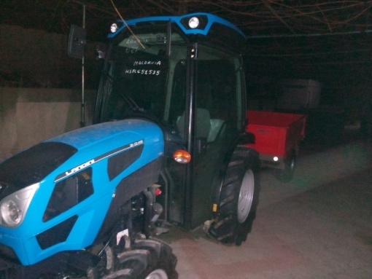
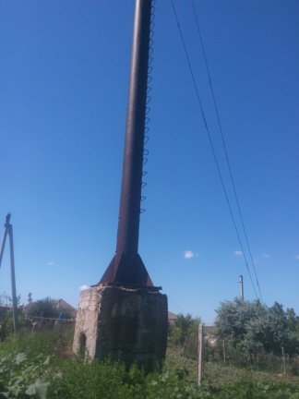
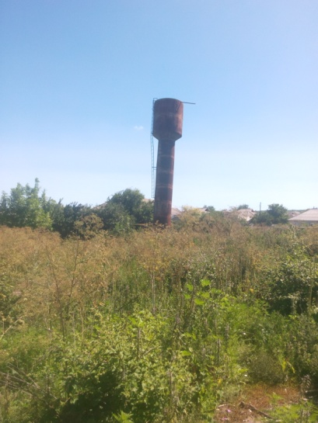
IV. Достижения примэрии на протяжении 2017 года в области генеральной инфраструктуры.
АДМИНЗДАНИЕ
За 2017 год в админ. здании примэрии были проведены следующие виды работ и приобретения:
Устройство тротуарных дорожек;
Приобретение генератора тока;
Приобретение компьютеров и оргтехники;
Проект «Энергия и биомасса» - новый трактор с прицепом;
Всего было израсходовано 130000леев.
Благодаря Исполнительному Комитету были демонтированы угрожающие жизни людей дымовые трубы котельной и башня «Рожновского».

Slide 15
ДЕТСКИЙ САД
Детский сад в 2017 году посещали 160 детей. По причине уменьшения количества детей, филиал детского сада был закрыт. Количество групп на 2017-2018 уч. годы уменьшилось с 8-ми на 6.
Количество групп и детей в них:
Возрастная группа | Количество групп | Количество детей
II - мл. группа ( 3-4 лет ) | 2 | 50
Средняя группа ( 4- 5 лет ) | 1 | 28
Старшая группа ( 5-6 лет ) | 2 | 50
Подготовительная группа ( 6-7 лет ) | 1 | 32
Итого | 6 | 160

Slide 16
В 2017-18 уч.году в д/с ведется работа по программе АNTEM по дуальному изучению гагаузского и румынского языков. Программой охвачена старшая группа с количеством детей 23; родителей 15 человек. Программу реализуют: преподаватель гагаузского языка - Гагауз Валентина Влад. и преподаватель государственного языка- Чеботарь Кристина Дм.
В ДДУ имеется оснащенный музыкальный зал, в котором проводятся все развлекательные мероприятия и также по необходимости совмещается для проведения физкультурных занятий. Проводя анализ питания детей, отметим, что в дошкольном учреждении организовано четырех разовое питание. В рацион детей, входят все необходимые продукты – это натуральное молоко, свежее мясо, кисло - молочные продукты, овощи и фрукты и др. Фактические расходы на питание составляют 21 лей, из них 9лей оплачивают родители, а остальные бюджет. 14 детей освобождены от оплаты за питания на 50%. Огромную спонсорскую помощь д/саду оказывает экс депутат Народного Собрания Попаз Зинаида Ильинична и действующий депутат Народного Собрания Узун Николай Ильич.
Всего уточнено на питание по бюджету за 2017 год ( тыс. лей ) | Фактические расходы по питанию за 2017 г. (лей) |  | Фактич. Кол-во дето/дней за 2017 г. | Фактические расходы на одного ребенка в день (лей ) |  | Всего расходов на одного ребенка в день (лей ) | % оплаты начисляемый по учреждению
 | за счет бюджета | за счет родитель. платы |  | за счет бюджета | за счет родитель. платы
 |  |  |  |  |  |  | за счет бюджета | за счет родитель. платы
3 | 4 | 5 | 6 | 7 | 8 | 9 | 10 | 11
578823 | 205024,4 | 155798 | 17422 | 11,76 | 9,00 | 20,8 | 56,6 | 43,4

Slide 17
Проделанные работы, приобретения и внедренные проекты в детском саду за отчетный период
№ | Наименование осуществленных мероприятий и проектов | Источник финансирования (лей)
 |  | Бюджет примэрии | Региональный бюджет | Спонсорство | Проекты /гранты
1 | - косметический ремонт помещений; - покраска уличного оборудования. | 15000,0 |  | 5000,0
2 | - капитальный ремонт прачечной и мини-музея | 11035,0
3 | - утепление наружных стен 2 спален | 15400,0
4 | - установка солнечных панелей для горячего водоснабжения |  | 18000,0 |  | 365000,0
5 | - замена внутренней электропроводки |  | 267309,0
6 | -замена 4 внутренних дверей | 8500,0
 | -приобретение фотоаппарата и усилителя звука | 8876,0
7 | -приобретение и замена гидрофора | 3100,0
8 | -приобретение разделочных столов в пищеблок | 24756,0
ИТОГО: |  | 86667,0 | 285309,0 | 5000,0 | 365000,0

Slide 18
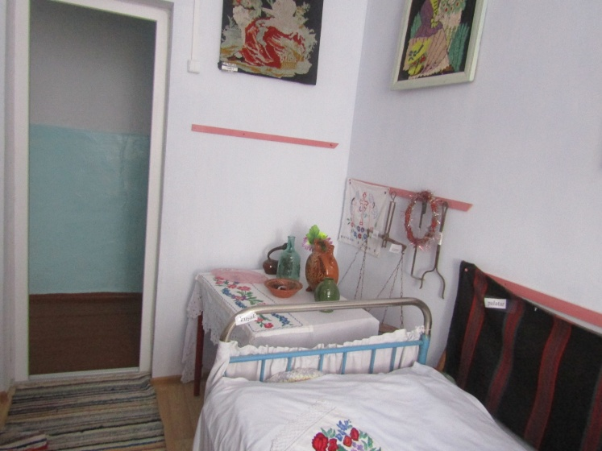
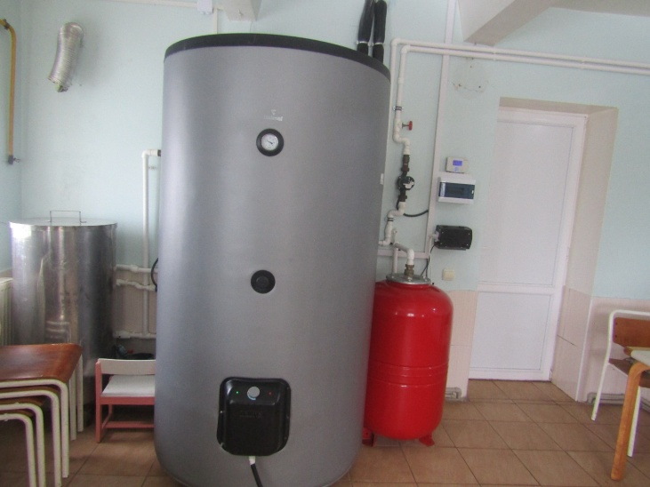
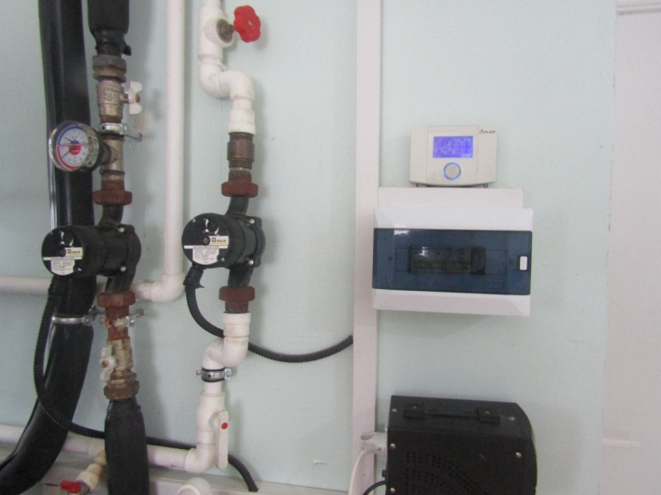
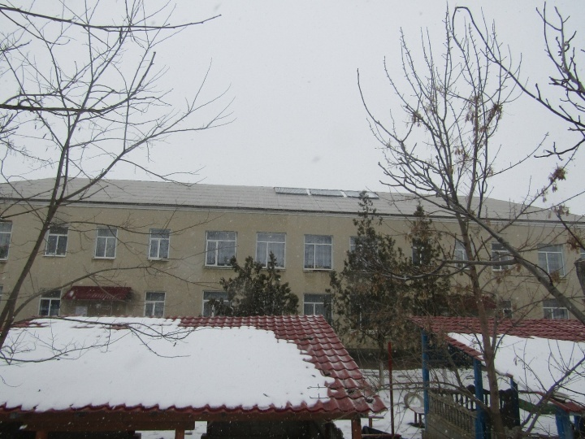
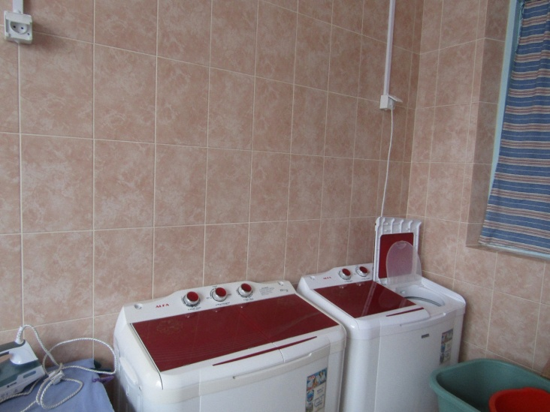
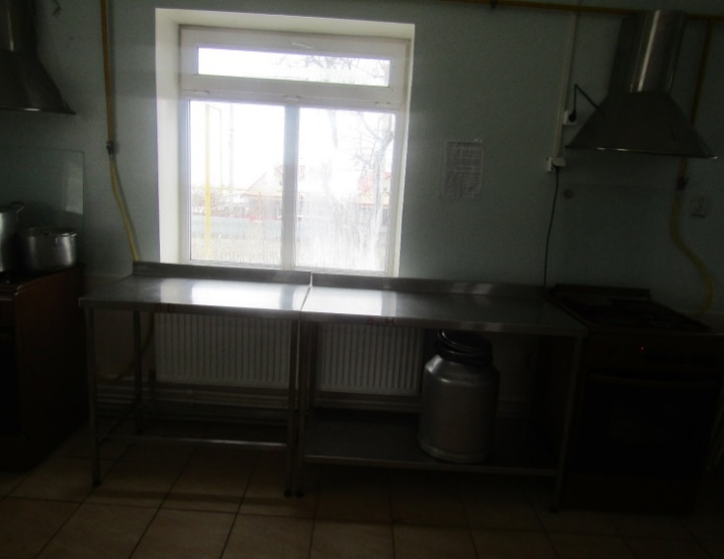
Проблемы, которые нельзя решить в рамках бюджета ДДУ:
- уменьшение количества детей ; -утепление наружных стен зданий;- замена внутренних дверей;-замена полов в д/с.

Slide 19
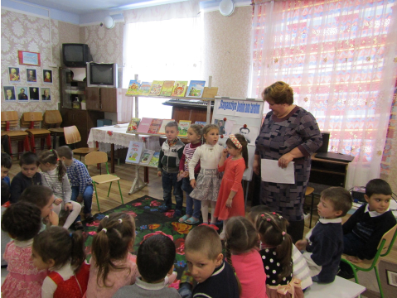
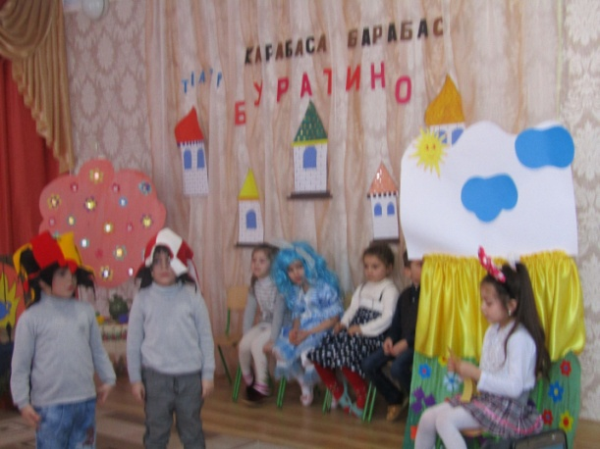
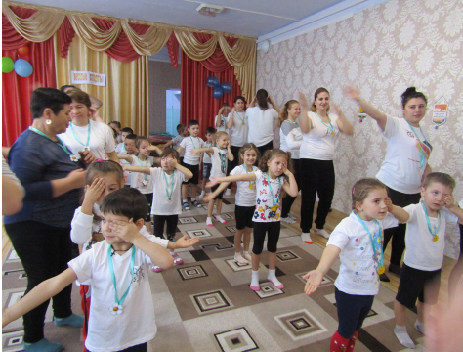
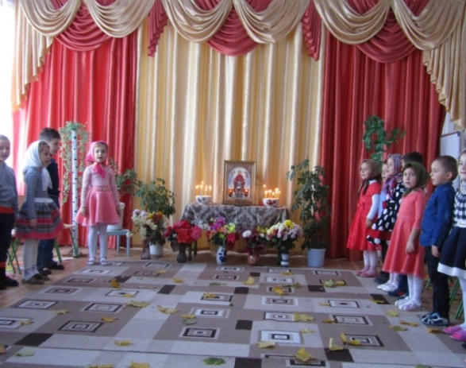
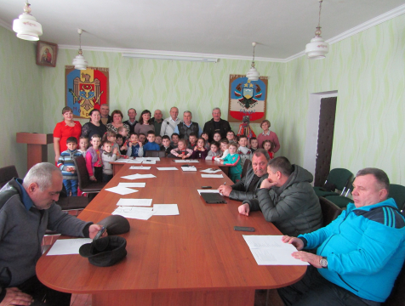
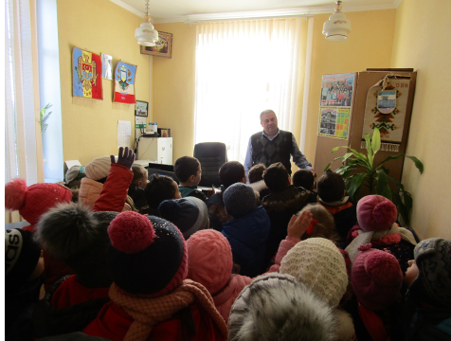
Мероприятия в детском саду
В 2017 году были проведены открытые интегрированные занятия: «Писатели-детям», « Я и моя семья – родные люди», «Молдова- мой край родной», « Я и родина моя»; «Покрова Божьей Матери» Развлечение «День мира» Утренник «Синичкин праздник» Спортивный праздник с родителями «Веселые старты.» Познавательно- развлекательное мероприятие «Касым» Праздничный концерт «Цвети мой край- Гагаузия» Утренники во всех возрастных группах «Здравствуй, здравствуй, Новый год!» Рождественские колядки в родных стенах детского сада

Slide 20
ГИМНАЗИЯ
Проделанные работы и приобретения в 2017 году
Виды деятельности и приобретений | Сумма из бюджета учебного заведения | Спонсорская помощь | Помощь родительской ассоциации «Дружба»
Капитальный ремонт и строительство (ремонт холла, медицинский кабинет, косметический ремонт крыши, проведение электросетей в актовом зале и пункте питания) | 248 200 | 3 000 (шифер и доски)
Текущий ремонт (кабинетов и коридоров, актового зала и пункта питания | 35 907 |  | 10 000
Приобретения (5 диапроекторов и 5 ноутбуков, 5 кронштейнов, экраны) | 79 400 |  | 5 000
Стенды | 5 200
Спортивный комплекс | 37 497
Встречи именитых гостей (банкеты) | 3 000 | 17 000 | 1500
Итого | 409 204 | 20 000 | 16 500

Slide 21
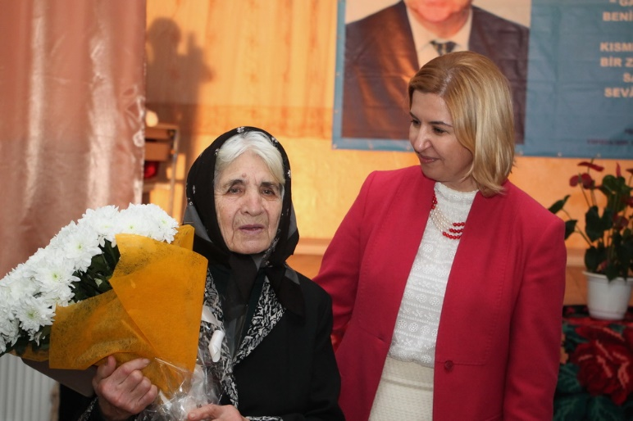
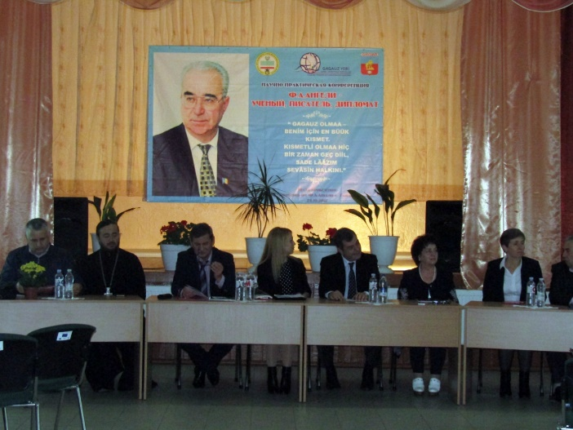
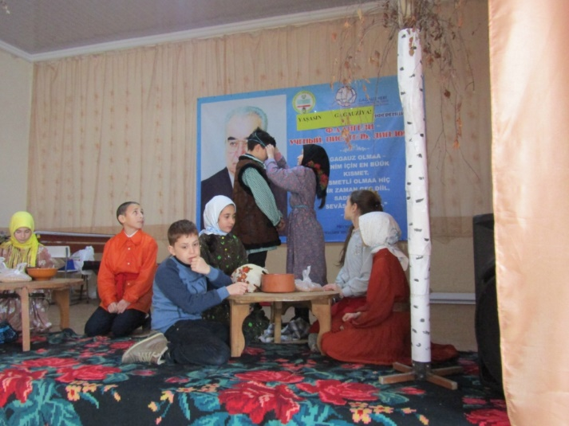
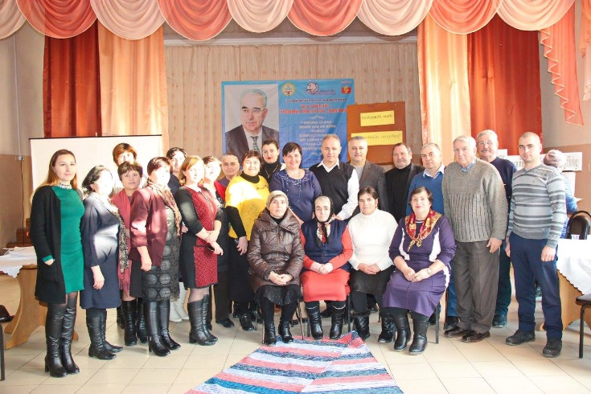
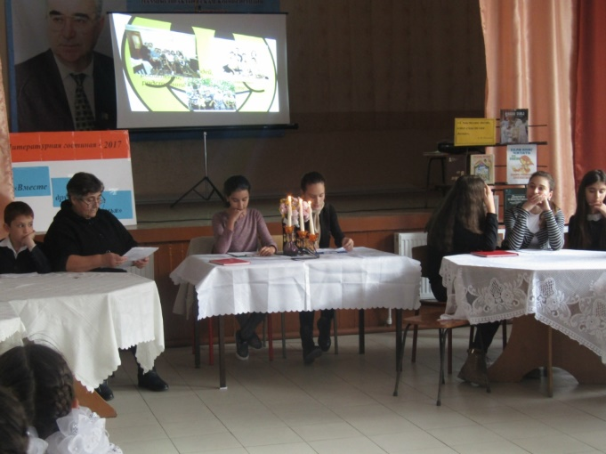
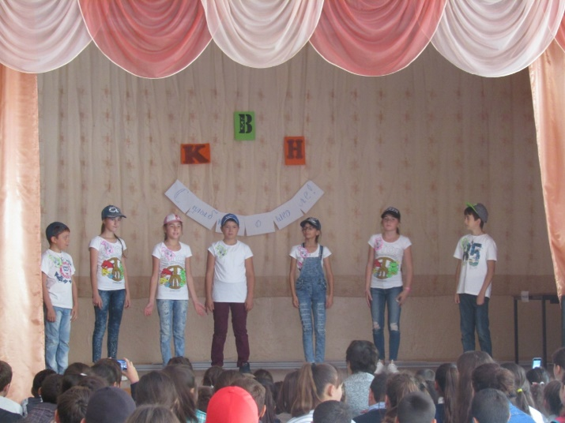
Мероприятия в гимназии
торжественное мероприятие по
случаю 80-летнего юбилея ветерана педагогического труда, Марии Александровны Узун.
Научно-практическая конференция
Фестиваль «Yildizcik»
Творческий вечер гагаузского писателя, поэта, публициста и критика П. А. Чеботарь «Can erindän saygıylan!»
Литературная гостинная -2017
«Вместе дружная семья»
КВН на День учителя

Slide 22
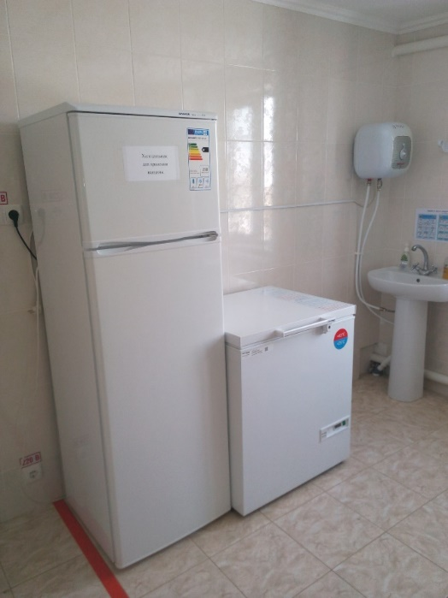
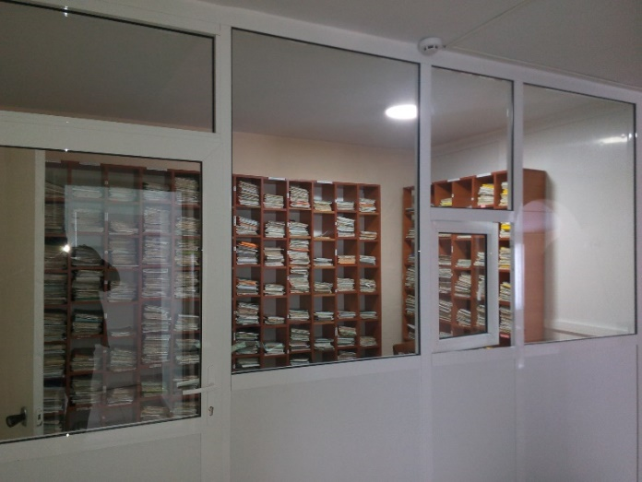
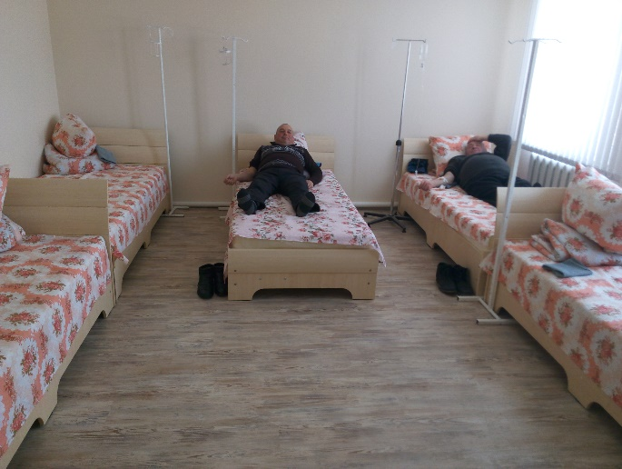
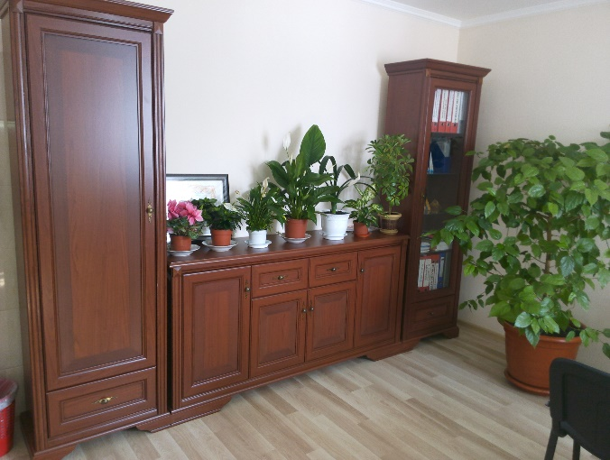
ОФИС СЕМЕЙНЫХ ВРАЧЕЙ
Работы по ремонту ОСВ
Произведен капитальный ремонт в дневном стационаре и в процедурном кабинете.
Частичный ремонт в кабинете физиопроцедур и в 2х коридорах.
Произведен косметический ремонт во всем офисе.
Установлен бойлер в кабинете физиопроцедур и электрокран в комнате отдыха.
Монтирована пластиковая перегородка для регистратуры.
Приобретена новая мебель в кабинете заведующей.
Приобретен новый котел для второго домика.
Приобретены 2 холодильника.
Прошли аккредитацию.
Начато благоустройство территории офиса.

Slide 23
Что необходимо сделать в 2018 г:
1. Внедрить новую программу ОМС на 2018г.
2. Закончить капитальный ремонт в 3-ем домике.
3. Построить гараж для санитарной машины или ходатайствовать перед советом о выделении дополнительного помещения для реконструкции под гараж.
4. Огородить территорию офиса.
5. Продолжить выезд узких специалистов.
6. Продолжить курсы усовершенствования на территории ПМСУ ЦЗ для мед. сестер и семейных врачей.
7. Внедрять на практике новые частично-компенсированные медикаменты.
8. Приобрести новые аппараты для клинической лаборатории.
9. Закончить благоустройство территории .
10. Внедрить проект по энергоэффективности.

Slide 24
V. Социальная политика
Как и прежде, в истекшем году, примэрией и лично примаром, соблюдались главные принципы работы, где в центре внимания был человек. Потому приоритет был отдан социальным вопросам, оказание социальной помощи малоимущему населению, многодетным семьям, пенсионерам и инвалидам.
На обслуживании социальных работников 16 одиноких пенсионеров.
№ п\п | Категории | Кол-во семей | Кол-во детей в возрасте до 18 л.
1 | Семьи с одним кормильцем СПК | 12 | 23
2 | Матери одиночки | 13 | 13
3 | С одним родителем по причине развода | 20 | 31
4 | Цыганские семьи | 5 | 5
5 | Семьи ликвидаторов аварии на ЧАЭС | 2 | 0
6 | Семьи группы риска | 19 | 27
7 | Находящиеся под опекой | 6 | 6
8 | Круглые сироты | 0 | 0
9 | Репрессированные | 5 | 0

Slide 25
Получатели пенсий и пособий на 01.01.2018 г.
Получатели пенсий и пособий
939 чел.
Инвалиды
483 чел.
Пенсионеры по возрасту
456 чел.
инвалиды детства до 18 лет -
22 чел.
Инвалиды
1-ой гр. – 30 чел.
Инвалиды
2-ой гр. – 393 чел.
Инвалиды 3-ей гр. – 38 чел.

Slide 26
МАТЕРИАЛЬНАЯ ПОМОЩЬ, ОКАЗАННАЯ ЖИТЕЛЯМ СЕЛА ГАЙДАР ИЗ ФОНДА ПРИМЭРИИ
В 2017 году дрова по льготной цене получили 148 пенсионеров, инвалидов, семьи с 4 и более детьми по 2 складометра.
К 8 марта одиноким пенсионерам с примэрии были вручены подарки.
28 августа в день храма села 6 пар совместно проживших в браке 50 лет и болеее получили по 500 леев, пенсионеры в возрасте более 90 лет 2 по 500 леев; в возрасте 80 лет 10 по 500 леев; самая старшая Мария 500 леев; самая младшая Мария 500 леев; активисты села 10 по 1000 леев.
Звание «Почетный гражданин села Гайдар» было присвоено Куру Федору Савельевичу – 1000 леев.
1 октября 45 пенсионерам были вручены пакеты с продуктами питания и 29 пенсионеров получили с примэрии по 170 леев. С резервного фонда примэрии 21 детей получили подарки (сладости) на 1 июня.
Кроме этого во всех проводимых мероприятиях помогали спонсоры: Гагауз Федор Никодимович, Попаз Зинаида Ильинична, Капсомун Петр Константинович, Топал Георгий Николаевич, Злати Георгий Николаевич, Гагауз Степан Николаевич, Курдогло Варвара Дмитриевна, а также оказывали спонсорскую помощь лидеры своим квотчикам. По инициативе отца Николая прихожанами села была собрана помощь в виде продуктов питания для оказания малоимущим слоям населения.
Решением местного совета предоставлены льготы 50% одиноким пенсионерам по оплате за вывоз мусора, а также 14 детям дошкольного возраста предоставлена 50% льгота по оплате питания.
Социально-уязвимым слоям населения в количестве 80 человек была выделена поступившая гуманитарная помощь в виде вещей.
Кроме того, регулярно оказывается поддержка жителям села Гайдар башканом Гагаузии И.Ф. Влах.

Slide 27
МАТЕРИАЛЬНАЯ ПОМОЩЬ, ОКАЗАННАЯ ЖИТЕЛЯМ СЕЛА ГАЙДАР ИЗ ФОНДА СОЦИАЛЬНОЙ ПОДДЕРЖКИ НАСЕЛЕНИЯ АТО ГАГАУЗИЯ
Репрессированным гражданам на каждого по 700 лей.
Многодетные семьи с детьми в возрасте до 18 лет -57 семей
С 3-мя детьми, семей-50 ; С 4-мя детьми, семей- 7;
Ко Дню Защиты детей – к 1 июня получили – 15 детей по 350 лей
Ко Дню Знаний – 1 сентября выплачено по 350 лей – получили 39 детей,
К Международному Дню пожилых людей – на 1 октября 2017 г. 5 пенсионеров, получили выплату по 500 лей
Оформлено 51 социальных анкет по заявлениям граждан .
К Международному Дню лиц с ОВ - 3 декабря была осуществлена выплата 52 человек в сумме по 500 лей.
На новогодний караван и к Международному Женскому Дню 8 марта «От сердца к сердцу» под патронатом башкана Гагаузии Ир.Влах -120 социально уязвимых семей и 52 многодетных семей с тремя и более детьми до 18 лет получили подарки в виде продуктовых пакетов.
Получателями компенсации за холодный период года являются 82 человек.
За 2017 год оформили заявления 39 матерей. На первого ребёнка 14 семей получили по 400 лей, на каждого последующего 25 семей получили по 600 лей.
За 2017 г. всего 64 детей по селу находятся дома без родителей, которые оставлены на попечение родственников. Из них 4 детей находятся под опекой.
Социальной услугой «Персональный ассистент» пользуется 1 ребёнок, «Мобильная бригада» - 4 детей

Slide 28
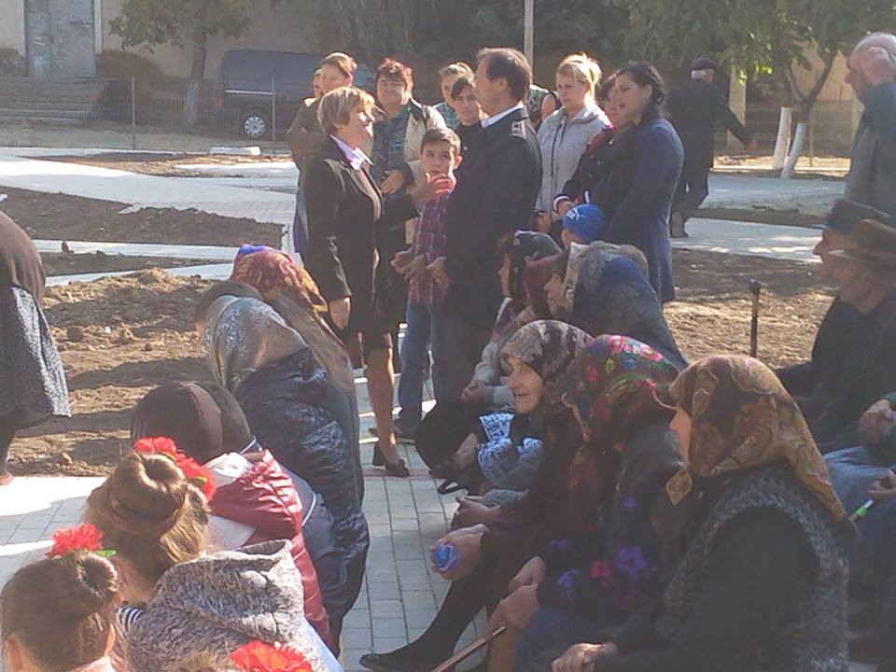
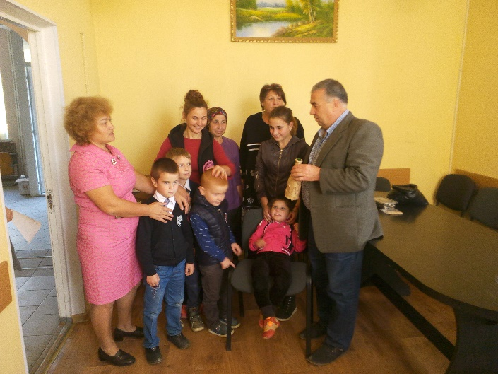
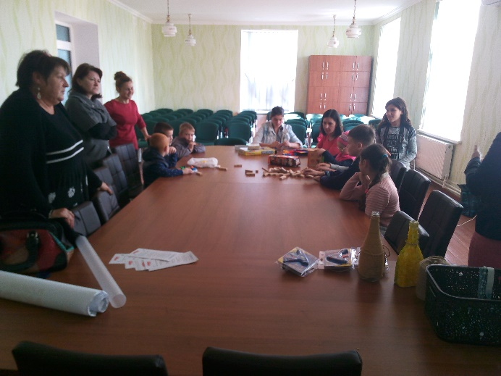
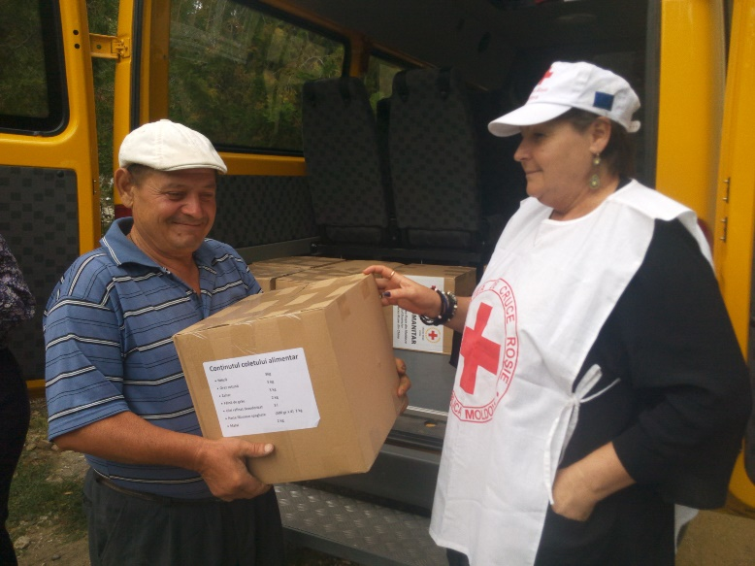
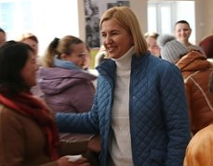
Поддержка примэрии на день пожилого человека
Занятие с детьми с ограниченными возможностями
Помощь Красного креста пострадавшим от
обильных снегопадов в апреле
Караван И.Ф. Влах

Slide 29
VI. Землеустройство
Земельный фонд с. Гайдар
4 079,47 га
Земли частной собственности 3 462,28га 2249 обл.земель
Индивид 642 га
89
Крестьянских хозяйств
557,43 га
Земли публичной собственности
617,19га
Пастбища 518 га
Земли резервного фонда 226,75 га
5 обществ с огран ответств.
2261,84 га
Земли водного фонда 65 га
Аренда 33,41 га
Публичн собств. 31,59 га
Земли лесного фонда 415,24 га
Гос собственность 347,1 га
Публичная собств. 68,14 га
Земли пром-ти,транспорта и связи
25,66 га

Slide 30
Распределение земель по с/х предприятиям
№ п/п | Наименование предприятия | Всего, га | Пашня, га | Виноградники, га | Сад, га
1 | ООО «Айдар-Мерасы» | 865 | 800 | 65 | -
2 | ООО «Узвиг - Ком» | 1116 | 1072,28 | 29,3 | 14,7
3 | ООО «Топал - Берекет» | 113,2 | 113,2 |  | -
4 | ООО «Месут-Агро» | 124 | 124 | - | -
5 | ООО «Меделян-Агро» | - | - | 41,8 | -
6 | КХ «Курдогло Елена» | 14,5 | 14,5 |  | -
7 | КХ «Гагауз Иван» | 94 | 93,1 | 0,9
8 | КХ «Курдогло Илья» | 17.8 | 17.8 | - | -
9 | КХ «Терзи Николай» | 10,4 | - | - | 10,4
10 | Другие К/Х (85) | 410,19 | 344,25 | 65,94 | -
11 | Индив. хозяйства | 660 | 638,1 | 21,9 | -
 | Итого: | 3424,59 | 3217,13 | 224,84 | 25,1

Slide 31
Земельные проблемы
На протяжении 2017 г. всё ещё продолжаются некоторые спорно-земельные вопросы между руководителем ООО «Айдар-Мерасы», примэрией и советом села, которые находятся на стадии судебного разбирательства.
За 2017 г. - 12 процессов суда в г. Чадыр-Лунга, 2 процесса в Апелляционной палате г. Комрат . Большинство процессов в пользу примэрии и совета, однако претензии от «Айдар-Мерасы» к Совету и примэрии об отмене решений совета продолжаются.
Сельхозпроизводство
По итогам 2017 года в целом все с/х производители показали неплохие показатели. По результатам проверки выявлено хорошее состояние полей. По полеводству во всех агрохозяйствах показаны высокие результаты по состоянию с/х культур.
В отдельных хозяйствах в результате хорошей защиты были получены высокие урожаи среди многолетних культур. Хорошую работу можно отметить среди крупных хозяйств, таких как : ООО «UZVIG-COM», ООО « ТОПАЛ-БЕРЕКЕТ», ООО«МESUT- AGRO», ООО «Айдар- Мерасы»,среди к/х можно отметить: к/х «Гагауз И.Н», к/х «Чеботарь И.Г.» ,к/х «Курдогло И.И.» и др.

Slide 32
Также в 2017 году в области землеустройства выполнены
следующие работы :
Сформированы и введены на баланс примэрии, а также изготовлены технические паспорта всех озер, расположенных на территории с.Гайдар;
Выполнены работы по геодезии и геологии на стадии проектирования очистки и углубления русла реки Лунгуца;
Оплата за земельный налог со всех предприятий произведена на 100%;
Сбор за аренду земельных участков резервного фонда примэрии произведен на 96%;
Ведется помощь КФХ для оформления документов для подачи субсидий по раскорчевке и посадке виноградников;
Также ведется помощь КФХ при оформления документов по дотации для приобретения тракторов и с/х техники.

Slide 33
VII. Налоги и сборы
Начисление и сбор налогов в 2017 году
Поступила пеня за несвоевременную оплату-476,29 лей .
Недоимка за 2017 год составляет 330,39 лей, переплата равна 2576,67 лей.
На территории села в 2017г.было зарегистрировано 86 Крестьянских Хозяйства(КХ) ,на которые начисляется сбор на благоустройство территории-20 лей. Начислено 1060 лей, т.к. учредители 33 КХ- пенсионеры, которые освобождаются от данного сбора.
2.Торговые предприятия
В 2017 году на территории села действовало 2 мельницы, 13 торговых предприятий ,из которых 10 предприятий работали на кассовых аппаратах, 3 на налоговом свидетельстве. Поступление от предприятий по налоговым свидетельствам согласно начисления составило 16,3 тыс. лей. По статье 114,418 «Сбор за размещение объектов торговли» было начислено и поступило 52,1 тыс. лей.
3.Патенты
По статье 114,522 «Предпринимательский патент» было начислено и поступило 9440 лей. В течение года действовали 23 предпринимательских патента.

Slide 34
Информация о налогах за 2017 год
Вид налога | Начислено, лей | Скидка, лей | Льгота, лей | К сбору, лей | Поступило, лей | недоимка | Переплата Прошлых лет | %
Налог на приусад. участки ст.113140 | 47997 | 4742 | 2580 | 40675 | 39574 | 200 | 951,65 | 97,29
Налог на недвижимость ст.113220 | 25757 | 1737 | 10172 | 13848 | 13890 | 91,26 | 616,97 | 100,3
Земельный налог с/х назначения ст.113110 | 45198 | 4910 | - | 40288 | 40038 | 39,13 | 585,47 | 99,37
Налог на КФХ 113120 | 35193 | 2552 | - | 32641 | 32641 | - | 261,95 | 100
Налог на пастбища ст.113150 | 1766 | 118 | - | 1648 | 1399 | - | 160,63 | 94,6
Итого по налогам: | 155911 | 14059 | 12752 | 129100 | 127542 | 330,39 | 2576,67 | 98,19

Slide 35
VIII. Коммунальное хозяйство
МП «Aydar-Suyu»
Расходы по водопроводным сетям
Заработная плата и налоги -228806,0 лей
Электроэнергия – 167747,0 лей
Прочие расходы (замена насоса, ремонт сетей , услуги санэпид.)- 26113,0 лей
Командировочные -2763,0 лея
Услуги (связь, почта, банк, канцтовары) -20875 лей
Итого по расходам 446304,0лей
Расходы по благоустройству
Заработная плата и налоги 39106,0 лей
Услуги техники -56181,0 лей
Итого по расходам 95287,0 лей

Slide 36
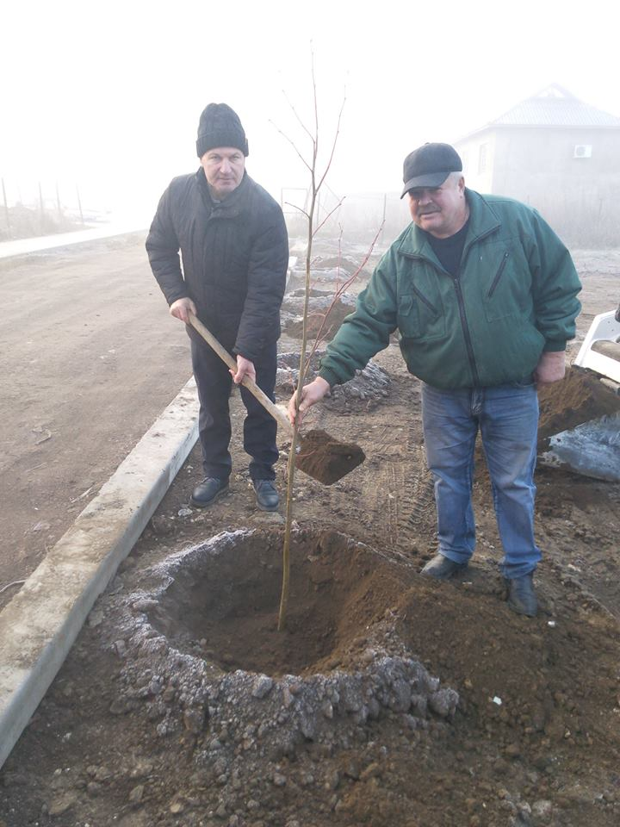
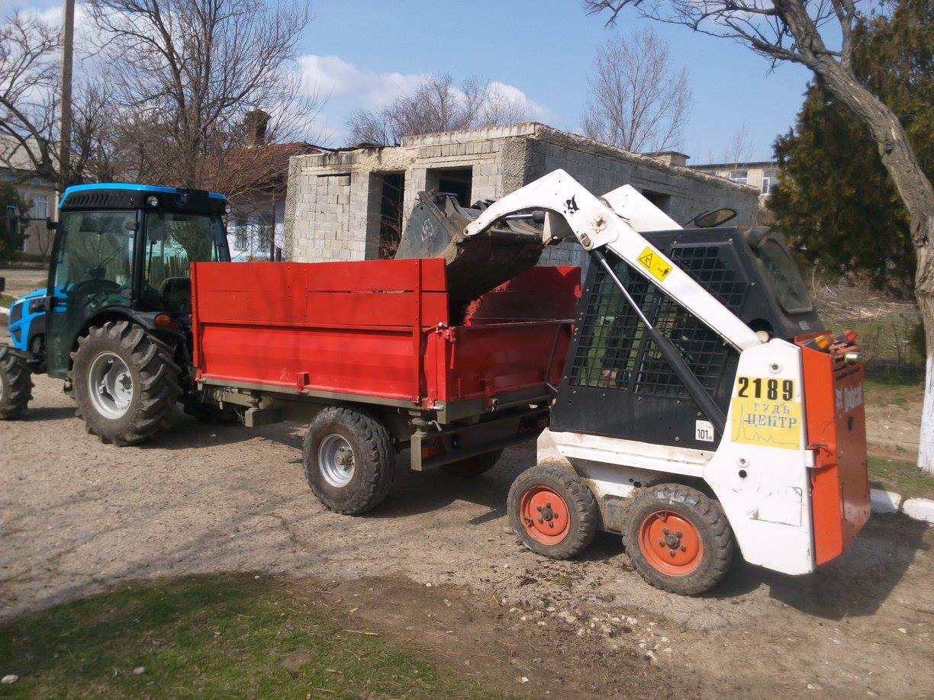
Доходы
За воду -409008 лея
За вывоз мусора -141277 лей
Итого по доходам: 550285 лей
Итого по расходам составляет 541591,0 лея и по доходам 550285 лей
Убыток предприятия составляет -8694,0 лея.
За 2017г было выполнены следующие виды работ:
Сбор средств за оплату услуг
Ежемесячный съем показаний
Вывоз мусора
Ремонт водопроводных сетей
Замена водомеров
Буртование мусоросвалки
Замена труб и глубинного насоса
Всего подключено к сетям водопровода – 870 дворов
и вывоз мусора осуществляется с 800 дворов.

Slide 37
IX. Деятельность местного совета за отчетный период
В 2017 г. было проведено 9 заседаний совета, на которых рассматривались и выносились решения по вопросам, касающимся: земельных споров; продвижения социально-экономических проектов; передачи земельных участков в аренду; распределении средств капитальных вложений и дорожного фонда; оказания материальной помощи нуждающимся гражданам; предоставления льгот по оплате питания детей в детском саду; выделения земельных участков; строительства памятника участникам ПМВ, благоустройства парка, строительства бювета питьевой воды, ремонта дорог и др.
Заслушивались: информации и отчеты специалистов о проделанной работе; информация учреждений Народного образования; информация специалистов по сбору налогов о поступлении налогов и сборов в 2017 г.; информация начальника поста полиции о состоянии преступности и профилактике правонарушений; регулярная информация о работе МП «Aydar-Suyu»; информации примара об участии в проектах и выполненных работах по капитальным инвестициям и дорожному фонду и др.
Были утверждены: правила содержания домашних животных; ставки налогов и сборов на 2018 г.; арендная плата за аренду земель; бюджет на 2018 г.; мероприятия по двухмесячнику и сан.очистке села; мероприятия на Храм села и «Фестиваль ковров»; участие и софинансирование в межмуниципальных проектах по программе SARD и др.
Принимались конкретные решения и заслушивалась информация о выполнении некоторых из них . Принятые советом решения в основном исполнялись. Но в то же время, имеются ещё не до конца решенные вопросы по уличному освещению, ремонту дорог и др. Продолжаются судебные разбирательства между советом и ООО «Айдар-Мерасы» по земельным вопросам.
Территориальным бюро Комрат Гос.канцелярии получены пять представлений о незаконности решений совета, четыре из которых были удовлетворены. По одному решению (аренда озера) продолжаются судебные разбирательства между гос. канцелярией и советом.

Slide 38
X. Криминогенная обстановка
В с. Гайдар за отчётный период совершено – 31 преступлений, из которых раскрыто - 25 преступлений, процент раскрываемости составил – 80,6 %. За аналогичный период 2016 года в с. Гайдары было зарегистрировано – 43 преступлений, из которых раскрыто – 31 преступлений, процент раскрываемости составил – 72,09%. Снижение преступлений на 12 преступлений.
№ | Совершено преступлений | Всего | Раскрыто | Нераскрыто
1 | Всего | 43 | 30 | 13
2 | Кражи | 9 | 4 | 5
3 | Хулиганства | 6 | 5 | 1
4 | Угроза убийством | 1 | 1 | 0
5 | Незаконное проникновение в жилища | 2 | 2 | 0
6 7 8 9 | Грабеж Нанесение тяжких телесных поврежд. Насилие в семье По линии ГАИ | 1 1 1 10 | 1 1 1 10 | 0 0 0 0
- тяжкие преступления – 2 преступления – раскрыты;- ср.тяж. – 15 преступлений ,из них 10 преступления раскрыты; - нез. преступления - 13 преступлений – раскрыты.
Также были изолированы от общества двое психически неуравновешенные жители села Гайдар.

Slide 39
XI. Культура и спорт
Дом культуры
На 2017 год было запланировано более 30 мероприятий разного рода, в том числе подготовки и участия в фестивалях, концертах и других мероприятиях районного и регионального масштаба. Среди последних хочется отметить традиционные фестивали на которых наши воспитанники и педагоги принимали участие: "Гагауз тюрькюсю", "Гагауз сеси", "Восходящие звезды Гагаузии", "Серебряный голос Гагаузии", концерт, посвященный дню независимости Республики Молдова , фестиваль исполнителей "Песни Веры, Надежды, Любви и Софии", «Весенний перепляс» , так же, проводившимися впервые музыкальном фестивале исполнителей на народных инструментах «Играй музыкант». Активное участие коллектив дома культуры принимал в фестивале национальных костюмов « Gagauz gergefi», проведённом впервые в г. Вулканешты , на данном фестивале наши сотрудники показали мастер-классы по производству ковров ручной работы Президенту РМ , Первой Леди , Башкану Гагаузии и многим другим дорогим гостям праздника. Так же, традиционно уже, активное участие коллектив ДК при поддержке Примэрии села приняла и на главном фестивале года в Гагаузии "Гагауз шарабын ертусу"(Касым) , на котором показали старинный гагаузский обряд «Мируламак». Особенно хочется отметить таких учащихся, как Терзи Марию, Кара Дмитрия ,Беженарь Гришу, Капсамун Дмитрия, Капсамун Таисию, Узун Людмилу, Топал Матрону, Чебан Карину , Узун Лену , танцевальный коллектив "Достлук", фольклёрный коллектив «Чёбанаш». Педагогами этих ребят являются рук. кружков: Капсамун Нина Анат, Келеш Галина Дм.,Кара Г.И , Терзи П. Д. ,Машогло М.Н. Слова благодарности также хочется сказать в адрес мастеров ковроткачества Балканы Ирины Вл. и Маринчу Валентины Петр., которые кроме своих основных обязанностей техперсонала, успевали радовать нас своими великолепными работами на всевозможных фестивалях и конкурсах... Во всех мероприятиях оказывали огромную поддержку директор библиотеки Чебан Елена Ив, директор музея Капсомун Алла Мих. и руководитель филиала муз.школы Баку Владимир Фёд .

Slide 40
Из мероприятий, которые были организованы и проведены в селе, хочется отметить наиболее яркие и масштабные: "Новогодний карнавал", "Колядки", "Хедерлез", "Храм села" , а так же в этом году Д К при огромной организационной и финансовой поддержке примэрии , советников , гимназии ,детского сада и жителей села провели V Юбилейный фестиваль ковров "Гагауз килимнери". На фестиваль были приглашены народные мастера из многих населённых пунктов, впервые за всю историю была представлена фотовыставка «ДОСТОПРИМЕЧАТЕЛЬНОСТИ СЕЛА ГАЙДАР», туристические маршруты , парад участников и гостей. Все это стало возможным благодаря огромной поддержке примэрии села, Управления Культуры , депутата парламента Ф.Н. Гагауз и экс депутата народного собрания З. И. Попаз, советников и конечно же энтузиазму всех жителей села, откликнувшимися на участие в фестивале. Многие мероприятия, такие как "День пожилого человека", "День защиты детей", "Концерт ко дню обретения Гагаузией особого правового статуса" , «ЮБИЛЕЙ ПЕТРА ЧЕБОТАРЯ», Юбилей Марии Ал. Узун на котором Башкан Гагаузиии Ирина Влах присвоила звание «ЗАСЛУЖЕННЫЙ УЧИТЕЛЬ ГАГАУЗИИ». Очень красочно прошёл праздник «КАСЫМ» в нашем селе ,на празднике были представлены такие конкурсы как «Конкурс народного костюма» , «Авангард». Так же хочется отметить, что наш коллектив Д К с. Гайдар принял участие на культурных мероприятии, посвящённых гагаузской культуре в Новых Аненах, ЗАМОК МИ-МИ , достойно представил гагаузскую культуру на ФЕСТИВАЛЕ КОВРОВ в г. КИШИНЁВ. В нашем Доме Культуры располагаются и КРАЕВЕДЧЕСКИЙ МУЗЕЙ и МУЗЕЙ КОВРА , которые привлекают большое внимание множества туристов из разных стран , которых мы встречаем на должном уровне.

Slide 41
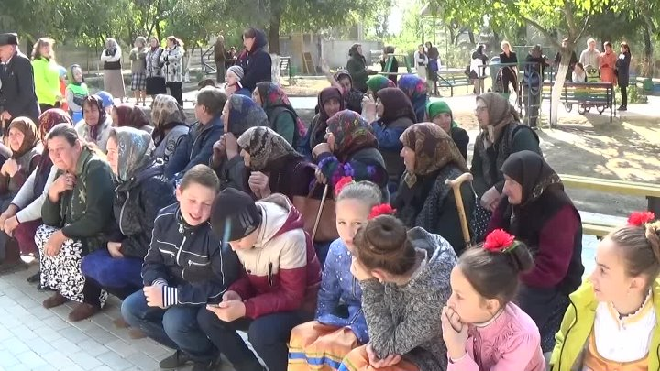
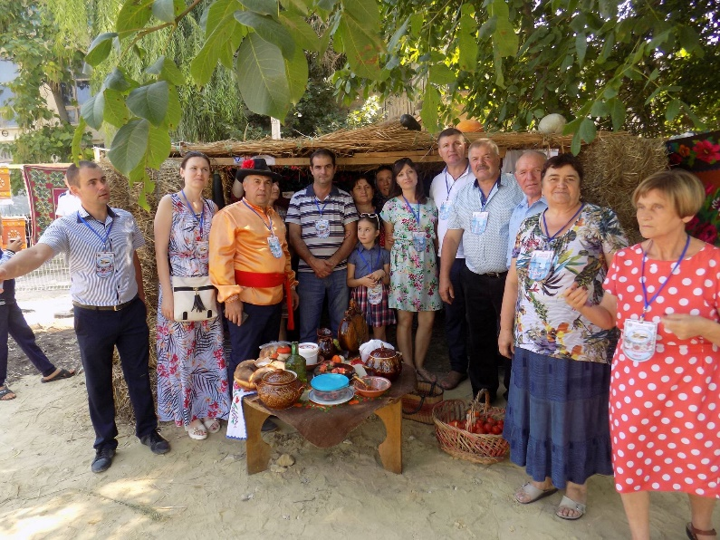
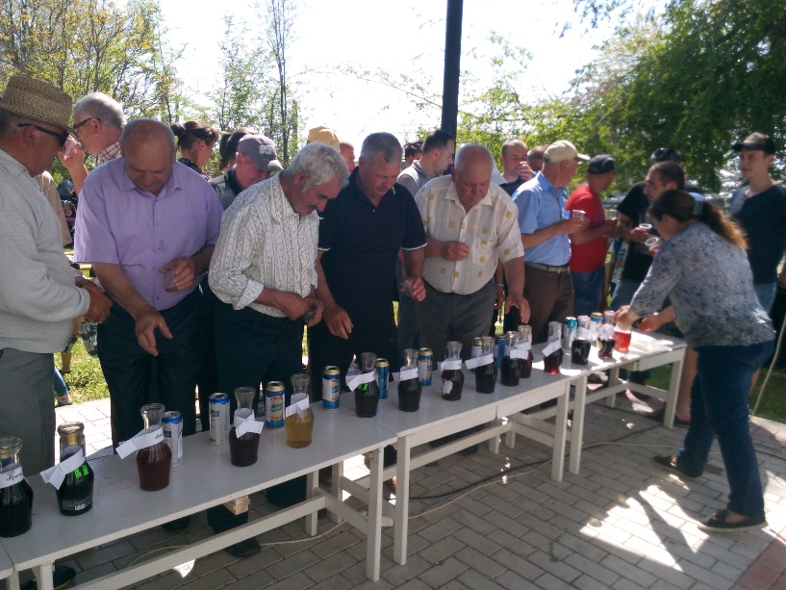
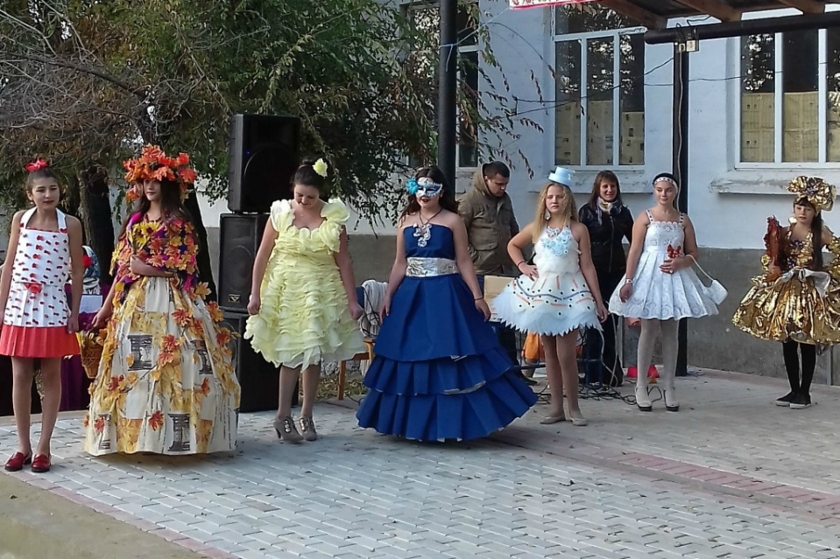
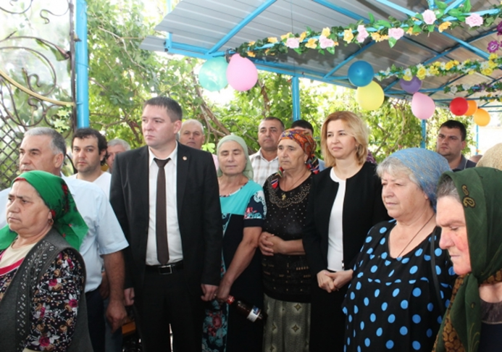
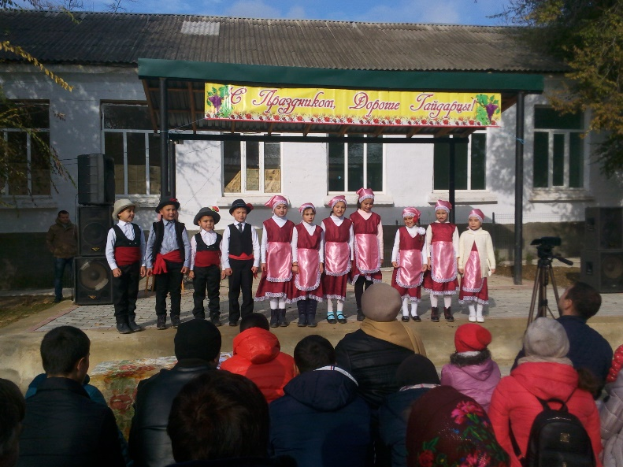
Мероприятия села
День пожилого человека
Конкурс национальных блюд
День вина
Конкурс «Осенний авангард»
Праздничный молебен у колодца
Божьей матери
Храм села

Slide 42
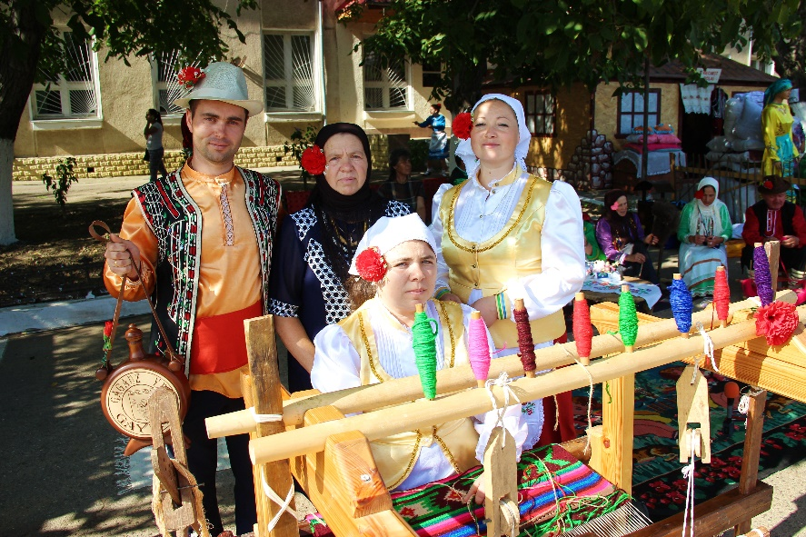
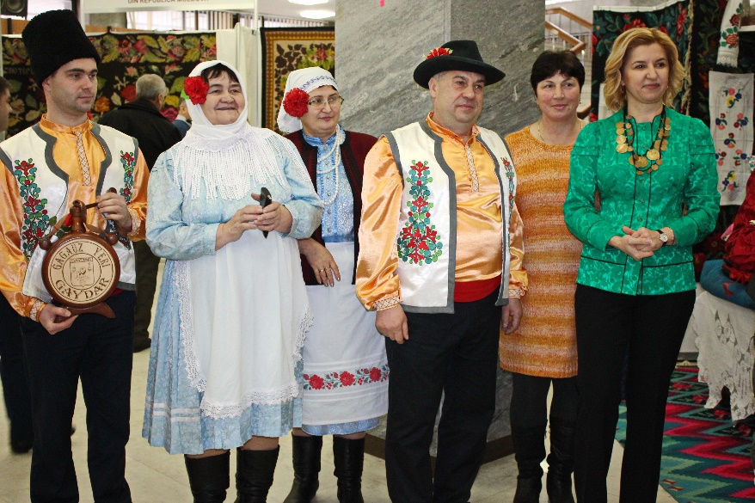
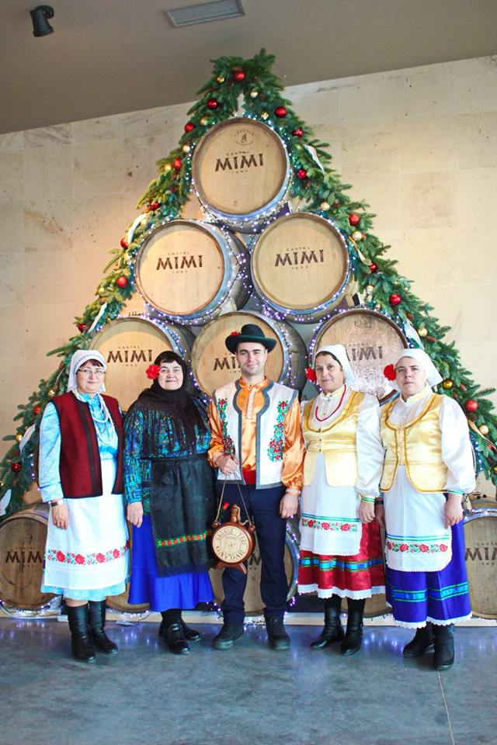
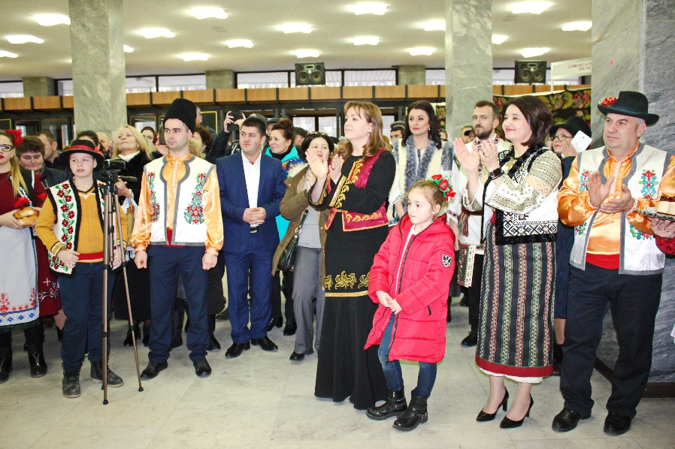
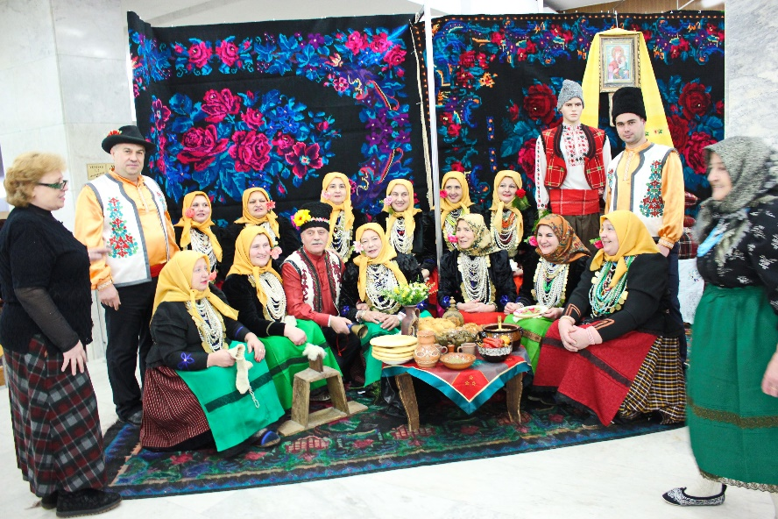
Участие в региональных мероприятиях

Slide 43
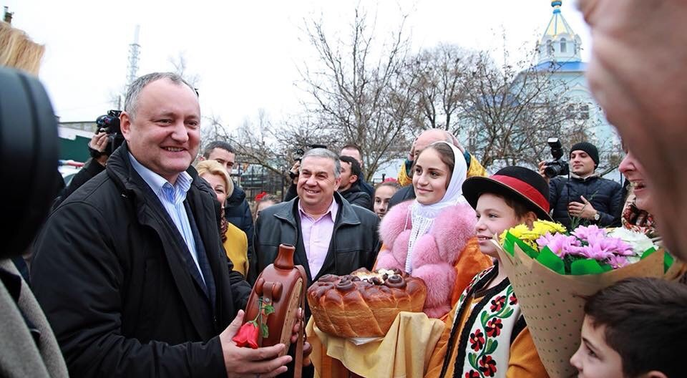
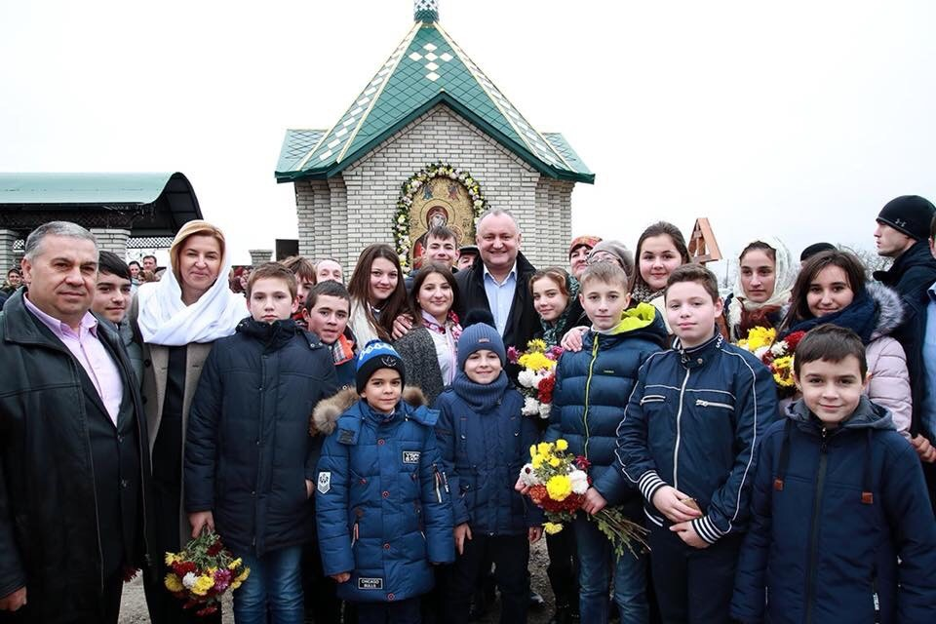
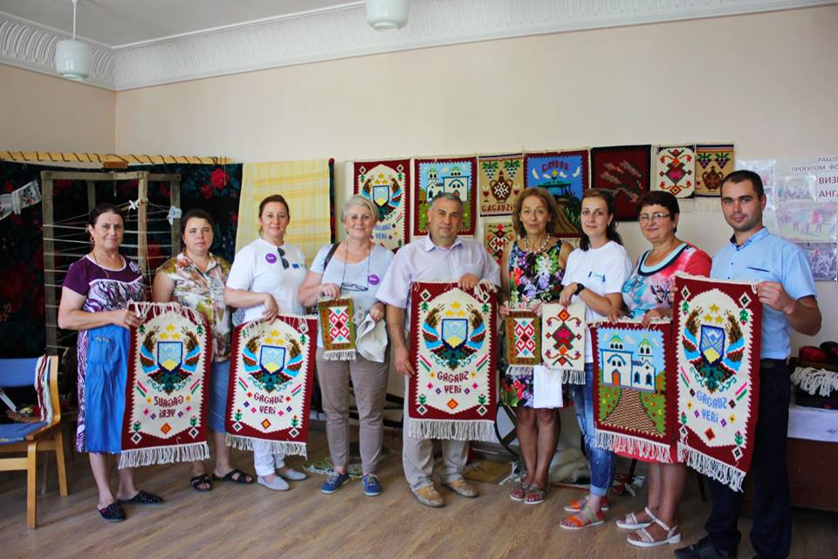
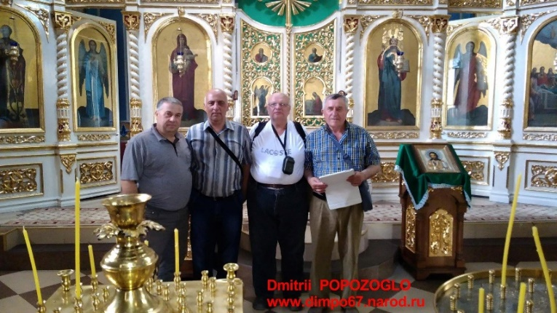
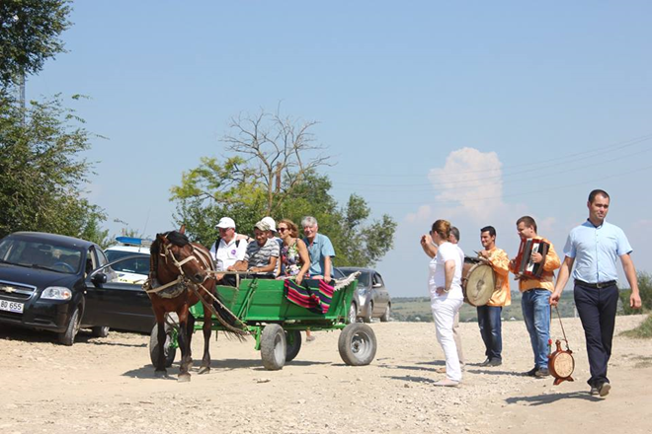
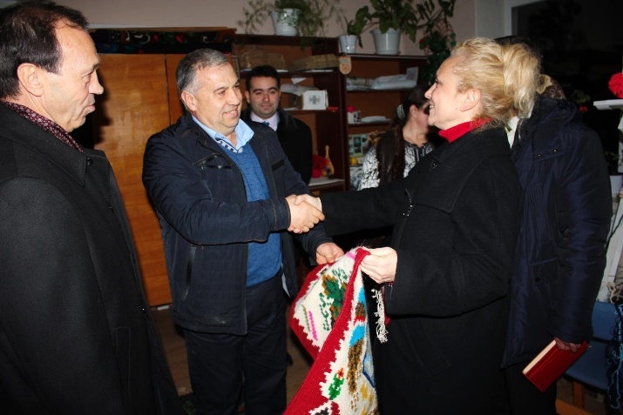

Гости села
Президент РМ Игорь Додон и башкан Гагаузии Ирина Влах на освещении часовни
Гости из США
Гости из Польши
Гости из Венгрии
Гости из Турции

Slide 44




Музей
Основной фонд музея составляет более 1000 наименований экспонатов.
В течении 2017 года были организованы и проведены более 20 экскурсий и частных посещений музея учащимися, родителями и гостями гимназии и села, музейные уроки и тематические экскурсии для учащихся.
В течении года продолжился поиск и сбор новых экспонатов, архивных материалов по истории села. Был собран, обработан материал и оформлен стенд об участниках ВОВ нашего села. Продолжилось ведение электронной инвентарной книги и прием новых экспонатов. Оформлены стенды по собранным материалам.
Кроме того, была организована исследовательская работа школьников на базе музейных фондов по направлениям:
-галерея учительской славы школы(ко дню учителя в школе);
-выпускники школы(февраль-вечер встречи с выпускниками);
- Моя малая Родина

Slide 45






V юбилейный фестиваль ковров Gagauz kilimneri
Организаторы подготовили для гостей сюрпризы в виде катания на повозке, а также экскурсии по достопримечательностям села.
Традиционно победителям в номинациях достались денежные премии, а всем участникам — памятные ковры. Жюри оценивало ковры в двух категориях: большие ковры и памятные сувенирные коврики.
Фестиваль ковров проходил в недавно построенном «Парке моей мечты», где гостей и жителей угощали национальной кухней.
В этот же день, ряд жителей были премированы в различных номинациях. Ещё один житель села Фёдор Куру, известный краевед был удостоен звания «Почётный житель» села Гайдар.

Slide 46





Достижения в области спорта
Товарищеские встречи- футбол с командой с. Томай и г. Бессарабка;
Турниры по футболу среди юношей в с. Казаклия и в г. Чадыр-Лунга , в котором с. Гайдар заняло 4-е место.
Товарищеские игры футбол с. Джолтай среди юношей и среди девочек с. Томай.
Товарищеская игра среди девочек по баскетболу против команд с. Баурчи , Томай , ДЮШС №2 ,Гимназия П. Казмалы.
Турнир по футболу в с. Гайдар в праздник « Касым « , на который были приглашены с. Казаклия и с. Томай.
А так же в 2017 г.за ДЮШС №2 г. Чадыр-Лунга из с. Гайдар 4 футболиста 2004 г. рождения стали чемпионами в дивизии « Б» Юг. по футболу.
Проведены на праздничных мероприятиях следующие виды спорта: футбол , поднятие гири, шашки, шахматы, теннис, борьба.
На день Гагаузии в селе также прошли спортивные мероприятия. Депутат парламента РМ Ф.Н. Гагауз сделал подарок команде гимназии, вручил 15 комплектов спортивной формы, И.М. Генов и примар села подарили детям футбольные мячи, затем провели товарищеский матч между командами Гайдар и Томай. Также приобретен спортивный инвентарь на сумму 10000 леев.
На спортивные мероприятия было израсходовано 18510 леев.
Итого -28510 леев.

Slide 47
XII. Инвестиционные проекты, кап.вложения

Slide 48
3
Строительство бювета для очистки воды | 59000$+ 272400 | 59000$+272400 |  | 59000$+ 272400 | 0 | 0 | 272400 | 0 | 0 | 0 | 59000$ | САРД
4
Установка солнечных панелей для Д/Сада | 18022$+18000 | 18022$+18000 | 18022$+ 18000 |  | 0 | 0 | 18000 | 0 | 0 | 0 | 18022$ | Энергия и биомасса
Капитальный ремонт вн. электропроводки Д/Сада | 267469 | 267469 | 267469 |  | 0 | 0 | 267469 | 0 | 0 | 0 | 0
5
Капремонт дороги при въезде в село | 992400 | 992400 |  | 992400 | 0 | 0 | 992400 | 0 | 0 | 0 | 0 | Дорожный фонд ДЭУ
Итого | 3074496 77022$ | 2558652 77022$ |  | 2558652 77022$ | 554146 | 0 | 2052015 | 0 | 0 | 0 | 506637 77022$

Slide 49
Расходы услуг по составлению проектно- сметной документации.
1.Капитальный ремонт спортивного зала -19000,0 лея
2.Устройство щебеночной дороги по ул. Суворова-4862,0 лея
3. Ремонт дороги по ул. Ленина 1 часть -986,0 лея
4. Уличное освещение -28968,0 лея
6.Благоустройство территории семейных врачей-3300,0 лея
8. Очистка и углубление реки Лунгуца (геодезия, геология,) -92376,0 лея
9.Ремонт сетей электроснабжения Д/Сада -37106,0 лея
10.Капитальный ремонт Д/ Культуры – 95000,0 лея лея
11.Благоустройство сквера -2343,0 лея
12.Устройство аллеи из тротуарных плиток-1124,0 лея
13.Ремонт мостов-857,0 лея
14.Ремонт дороги по ул. С.Лазо -1492,0 лея
15.Устройство щебеночной дороги к свалке-1821,0 лея
16.Ремонт дороги по ул. Ленина 2часть -6789,0 лея
17.Ремонт сетей электроснабжения Д/Культуры -64314,0 лея
18. Кадастровые работы-6700,0 лей
Итого 367038 леев

Slide 50






РАБОТА НАД ПРОЕКТАМИ
На протяжении всего отчетного периода инициативная группа, специалисты примэрии, ДК, детского сада, учащиеся гимназии принимали активное участие в реализации социально-экономических проектов.

Slide 51







XIII. Экология и благоустройство
В 2017 году были проведены следующие виды работ по благоустройству, озеленению и санитарной очистке села:
Устройство тротуарных дорожек в парке и аллеи к церкви;
строительство ветряной мельницы в парке;
Ремонт дороги по ул. С.Лазо и очистка мостов;
Продолжался еженедельный вывоз мусора с домовладений и предприятий МП «Aydar-Suyu», 6 рейсов в неделю. По данным МП «Aydar-Suyu» , в течение 2017 года от населения и предприятий было вывезено 800 м³ бытовых отходов;
Буртование стихийных мусоросвалок общей площадью 1,4 га, объемом 1300 м³ отходов;
Грейдирование улиц, общая протяженность 50 км.;
Посадка деревьев и кустарников в парке и на территории возле Офиса семейных врачей;
Строительство бювета питьевой воды;
Закладка фундамента для памятника участникам ПМВ;
Устройство щебеночной дороги по ул. Ленина и к мусоросвалке и др.

Slide 52







Более 300 метров в белом варианте проложено по ул. Ленина южная часть села. Огромное спасибо Ю. Якубову и его команде, за щедрый подарок к Новому Году нашим односельчанам.
Благоустройство парка
Грейдирование мусоросвалки

Slide 53








Slide 54






Наши достижения и награды

Slide 55
№ | Поставленная задача | Выполне ние (+; -)
1. | Завершить реализацию инвестиционных проектов:
 | SARD по обеспечению жителей села качественной питьевой водой на сумму более 59 тыс.$; | +
 | SARD по поддержке институционального развития ( приобретение мебели и установка видеокамер для зала заседаний) на сумму более 67 тыс. лей. | +
 | Энергия и биомасса «Установка солнечных панелей для горячего водоснабжения детского сада» на сумму более 18 тыс.$ | +
 | Ograda Noastra «Устройство тротуарных дорожек в детском парке». | +
2. | Создание новых рабочих мест (открытие швейного цеха) | -
3. | Работы по благоустройству: устройство железобетонных плит по ул. С.Лазо; устройство щебеночной дороги по ул. Горького капитальный ремонт Дома культуры | + + +
4. | Приобретение трактора для МП «Aydar-Suyu» | -
5. | Открытие новых спортивных секций. | +

Slide 56
XIV.Задачи на 2018 год:
Реконструкция гаража для спецтехники
Установка по селу камер видеонаблюдения и Wi-Fi для парка
Завершение уличного освещения
Строительство памятника участникам П.М.В.
Приобретение автобуса
Устройство фонтана в парке
Ограждение гимназии
Капитальный ремонт дороги к церкви
Благоустройство территории семейных врачей
Капитальный ремонт спортзала и музея ковра в Д/Культуры
Ремонт дорог
Завершить реализацию всех начатых проектов.

Slide 57
Заключение
На протяжении отчетного периода, благодаря эффективной работе сотрудников всех подразделений, было достигнуто много положительных результатов в области социально-экономического развития села, продолжилась работа над инвестиционными проектами, позволяющими привлекать внешних доноров для решения социально-значимых проблем.
В 2017 г. реализовано 4 проекта и программы по кап.вложениям и др. на сумму 3074496 леев,
77022 долларов США; проведен ряд мероприятий по экологии и благоустройству, население обеспечено чистой питьевой водой; освещены неохваченные улицы, грейдированы и покрыты белым вариантом дороги, проведены ставший традиционным Фестиваль ковров, а также ряд других спортивных и культурно-массовых мероприятий. Кроме того, приняли участие во многих региональных мероприятиях.
Благодаря участию в проекте «Энергия и биомасса», примэрии был передан безвозмездно трактор с прицепом.
При активном участии жителей села , по инициативе историка-краеведа Куру Ф.С. начато строительство памятника участникам Первой Мировой Войны.
На сегодняшний день продолжается работа по социально-экономическому развитию, на стадии реализации несколько проектов по разным направлениям (SARD, LEADER, TERRE HOME и др.)
Несмотря на то, что многое было сделано, к сожалению, имеется ряд нерешенных проблем, таких как: ремонт дорог, уличное освещение, ремонт Дома культуры и спортзала, оказание услуг социально-уязвимым слоям населения и др.

Slide 58
Благодарность
Хотелось выразить благодарность всем спонсорам за оказанную поддержку в решениии социально-значимых проблем села, а именно: Исполнительному Комитету Гагаузии, Народному Собранию, депутату Парламента РМ Гагауз Ф.Н., депутату НСГ Узун Н.И., уроженцу Гагаузии Ю. Якубову, жителям села: Попаз З.И, Куру Ф.С., Капсамун П.К., Топал Г.Н., внешним донорам: Программе «Энергия и биомасса», «SARD», команде «IRI», руководителям и коллективам подведомственных организаций.

Slide 59




Спасибо за внимание!
2018 год
Примар села Гайдар
И.Г. Киося

